Slide 1
재가 방문센터 1:1 맞춤 인지프로그램
도란 도란

Slide 2
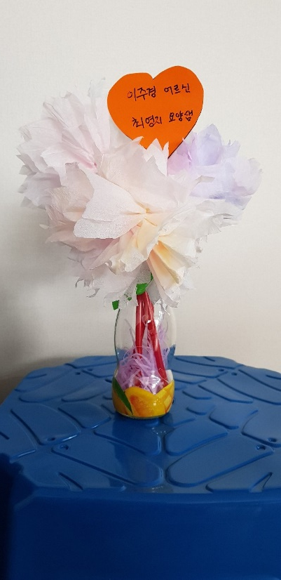
1. 도란 도란
도란도란이란?
도란도란 목적
도란도란 발전과정
도란도란 내용
도란도란 교육
인지프로그램 진행
2. 만족도
대상자
요양 보호사
보호자
3. 그 외 활동
욕구조사
이벤트
4. 성과 및 향후 계획
성과
향후 계획
목 차

Slide 3
1. 도란 도란
도란도란이란?
요양 보호사들이 센터 내에서 소 그룹으로 인지프로그램을 정기적으로 교육받고 활용하여 대상자님들의 일상생활 능력 및 신체 기능을 유지 및 증진하기 위한 모임

Slide 4
도란 도란의 목적
대상자 : 신체질환으로 인지기능이 약화되는 것을 예방하고 인지기능 및 잔존능력을 유지 향상하도록 돕는다.
요양보호사 : 업무량 과다, 과중한 노동을 줄이고 교육훈련 프로그램에 참여하여 자신을 개발하고 전문적 지식과 기술을 갖춰 자부심을 높인다.

Slide 5
도란 도란의 목적
기관 : 요양 보호사들의 질적 향상 및 자신감함양,
가사업무를 줄여 ‘걸레 잡는 시간을 줄이고 펜을 잡자’는 슬로건으로 인지프로그램을 대상자들의 100% 참여와 권장으로 재가방문에서 인지교육 참여의 어려움을 극복한다.

Slide 6
도란 도란 발전 과정
2018. 6 (첫번째 모임)
소통: 고충, 보람→ 공유
고충처리: 지향, 지양→ 지시 및 학습
2018. 7 (두번째 모임)
인지프로그램 교육시작
→ 스트레스 해소
흥미유발, 지식습득
2018. 8 (세번째 모임)
호응도 증가 →
두 그룹으로 나누어 소 그룹 진행
욕구 제시 및 진행 →
다양한 인지프로그램 본격화
과
정

Slide 7
도란 도란 발전 과정
2018. 9 ~ 2020. 1
단체 톡으로 공유 & 진행활동 본격화
→격려와 칭찬으로 동기부여,
고무적 변화 및 정착
2020. 2~
코로나로 인해 모임 중단
→ 요양 보호사와 대상자 1:1인지프로그램 유지
과
정

Slide 8
도란 도란 내용
모임 (월) | 내 용 | 참여인원 | 효 과
2018 . 6 | 첫만남, 고충토론, 욕구조사 | 5 | 인지프로그램교육진행시발점
2018 . 7 | 시 낭송, 지압용 풍선 만들기 | 7 | 대화능력행상, 소근육운동
2018 . 8 | 시 낭송, 티슈로 양 만들기 | 15 | 대화능력향상, 집중력강화
2018 . 9 | 감 달력 만들기, 명상하기 | 17 | 소근육운동, 스트레스해소
2018 . 10 | 눈 가리고 요플레 먹여주기 | 20 | 대상자입장으로 생활해보기
2018 . 11 | 양말 인형 만들기 | 18 | 창의성, 바늘 질, 옛 회상하기
2018 . 12 | 크리스마스카드 만들기 | 21 | 창의성, 가족애 확인하기
2019 . 1 | 소망 공 만들기 | 17 | 계획 있는 생활 이루기
2019 . 2 | 도란도란 중간 점검 | 19 | 발전 및 개선을 위한 토론
2019 . 3 | 티슈로 꽃 만들기 | 20 | 꽃선물로 서로 화목 도모하기

Slide 9
도란 도란 내용
모임 (월) | 내 용 | 참여인원 | 효 과
2019 . 4 | 건강박수, 카네이션 만들기 | 22 | 가족애, 어버이날기념작업
2019 . 5 | 가정의날 봄 소풍 | 37 | 야외활동, 추억 만들기
2019 . 6 | 붕어 만들기 | 24 | 집중력, 창의성강화
2019 . 7 | 양말 목 반지 만들기 | 21 | 반지 선물로 이벤트 만들기
2019 . 8 | 액자 만들기 | 23 | 옛추억 간직하기
2019 . 9 | 도란도란 중간 점검 | 20 | 발전 및 개선을 위한 토론
2019 . 10 | 부채 만들기 | 22 | 창의성, 일상생활소품 만들기
2019 . 11 | 학종이 꽃 만들기 | 22 | 종이접기-뇌기능활성화
2019 . 12 | 크리스마스카드 만들기 | 24 | 창의성, 가족애 확인하기
2020 . 1 | 약 달력 만들기 | 25 | 규칙적인 약 복용 습관화하기

Slide 10
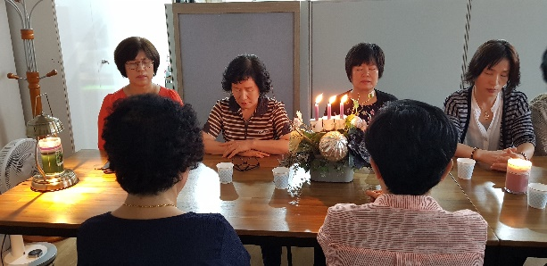
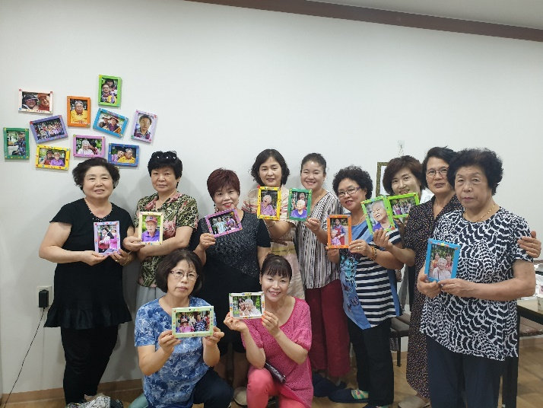
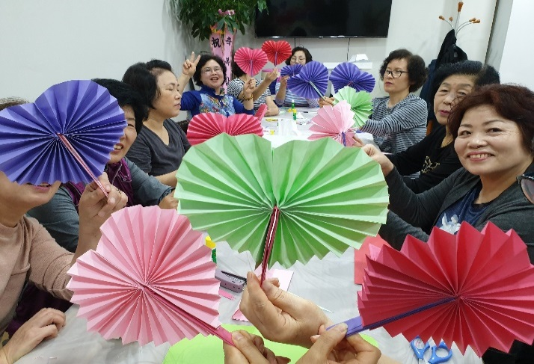
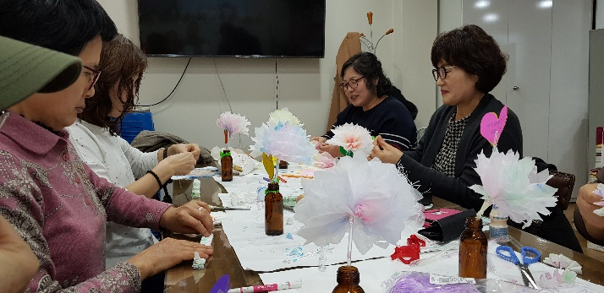
도란 도란 교육
어르신 사진으로 액자 만들기
명상하기
인형 만들기
티슈로 꽃 만들기
부채 만들기

Slide 11
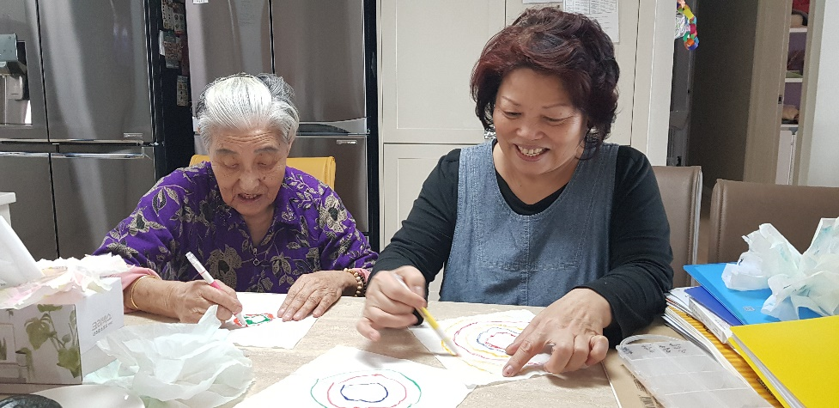
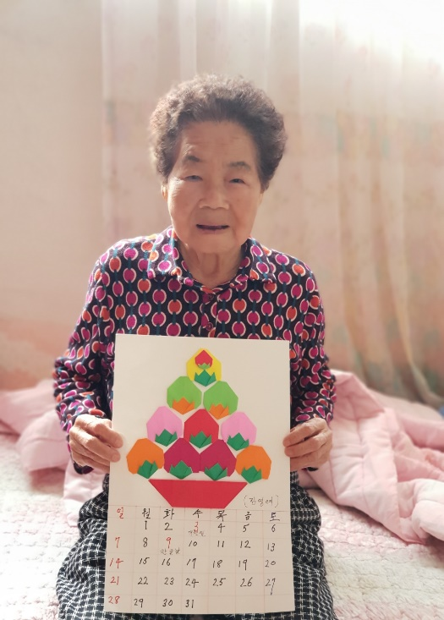
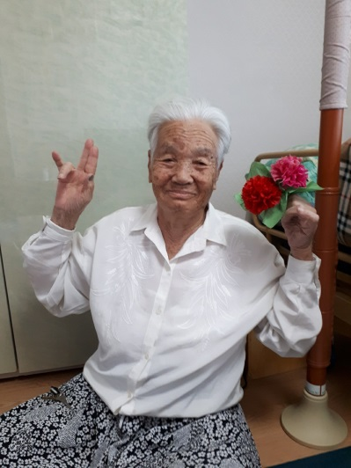
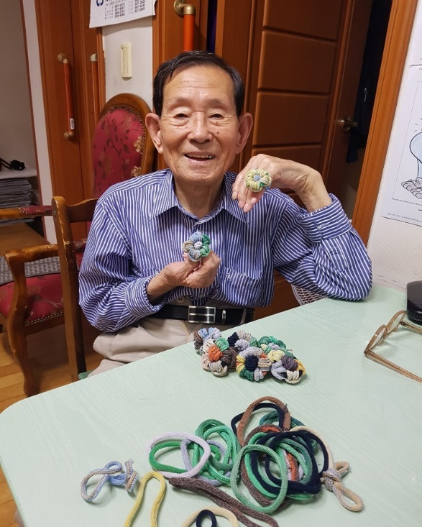
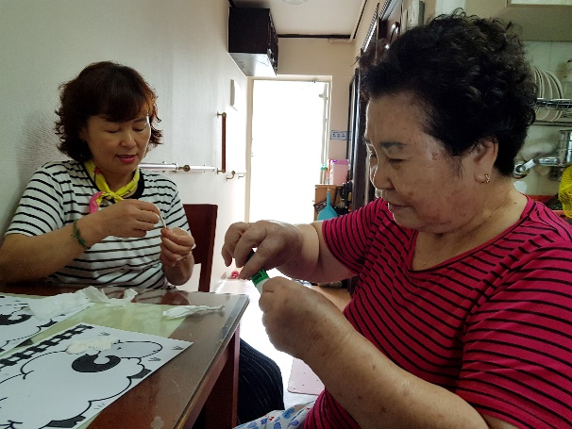
인지프로그램 진행
붕어 만들기
티슈로 꽃 만들기
티슈로 양 만들기
감 달력 만들기
카네이션 만들기
양말 목 반지 만들기

Slide 12
2. 만족도
대상자
【욕구충족, 자신감up, 인지기능 향상, 우울감 감소, 의사소통 활발】
초창기
흥미無
자신감 無
반감 거부
+
=
==
=+

Slide 13
대상자
적응기
발전기
흥미
칭찬격려
동기부여
+
=
흥미up
자신감 up
생활화
+
=

Slide 14
요양보호사
【지위승격(아줌마→ 선생님), 자존감 up, 지식습득, 전문인으로서 자부심】
보호자
【 신뢰감, 가족애 돈독, 감사함 】
체계적 요양 시스템에 대한 신뢰감
가족애제공 ( 활동작품 선물 → 꽃, 편지, 인형, 부채 등)
부모님의 변화에 대한 놀라움 & 감사함
다양한 인지프로그램 숙지
자존감up
전문인 자질
함양
+
=

Slide 15
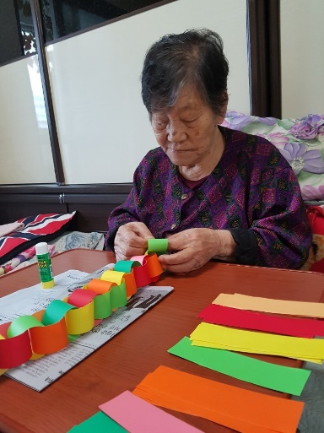
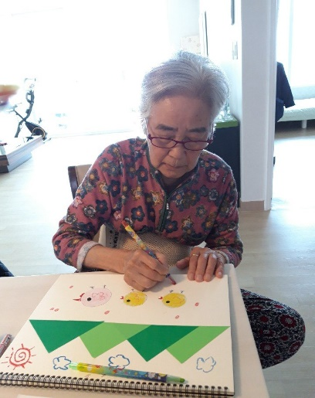
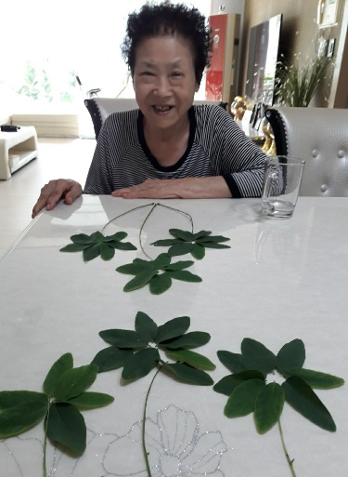
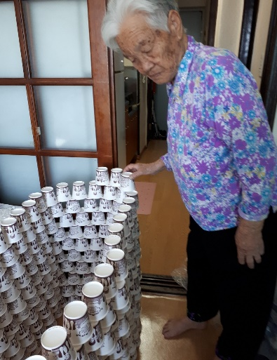
3. 그 외 활동
욕구조사
【대상자들 욕구조사를 통한 1:1 맞춤형 인지프로그램 실행 → 만족도up】
===+
=+
종이접기
스토리 북 만들기
회상놀이
종이컵 쌓기

Slide 16
이벤트
가정의 달 – 봄소풍
컬러링 콘테스트
실외활동 - 게임, 율동, 노래 부르기, 화장하기,단체식사
센터에 대한 만족도UP
참여자–전대상자
필수조건–스스로 완성
심사기준-전 직원 투표
경쟁심유발-참여도UP

Slide 17
이벤트
자녀, 손자, 가족들에게 전달 - 가족애 확인 기회
센터에 감사함 전달
매회 참여 요양보호사- 연말 참여상 수여
호응도 참여도 향상
카드 만들기-가족에게 전달
도란도란 참여상 시상식

Slide 18
4. 성과 및 향후계획
성과
재가센터 - 인지프로그램진행의 어려움 극복
대상자 – 인지프로그램학습의 생활화
요양선생님 – 전문인으로서 자질 함양
.

Slide 19
4. 성과 및 향후 계획
향후 계획
정기적인 욕구조사로 1:1맞춤형 인지프로그램을 더욱 활성화하고 지속적인 모니터링으로 다양한 프로그램활동을 계획하고 실천한다.

